Slide 1

VERIFIED NUMERICS · 37 TESTS · V19
AB-облако
как фазовый резонатор
ζ
Нули ζ(s), GUE-универсальность и топологическое вихревое вещество — полное численное исследование с независимой верификацией
Исаев Исхак Хамзатович · ORCID 0009-0003-7299-0701
⟨r⟩ = 0.585 ± 0.026
vs GUE 0.5992
Байерс–Янг:
3.5·10⁻¹ⁱ
DOI
10.5281/zenodo.21825394
МОНОГРАФИЯ V22 · АВГУСТ 2026 · RESEARCH-PAPERS

Slide 2
КОНТЕКСТ
Программа Гильберта–Поля
«
Если существует самосопряжённый оператор, спектр которого — ординаты нулей ζ(s), то
Наша позиция
гипотеза Римана становится теоремой
Мы не доказываем гипотезу Римана. Мы строим полную количественную карту того, как конечные решёточные ансамбли приближаются к универсальной статистике
1972 · Монтгомери
Чаеп Принстонского института · Дисон:
парная корреляция нулей
это парная корреляция GUE
1980-е · Одлыжко
1985 · Берри
численное подтверждение на сотнях тысяч нулей
конечновыборочные поправки: на высотах T≲10⁵ чистый GUE отвергается, и это правильно
MAP, NOT PROOF

Slide 3
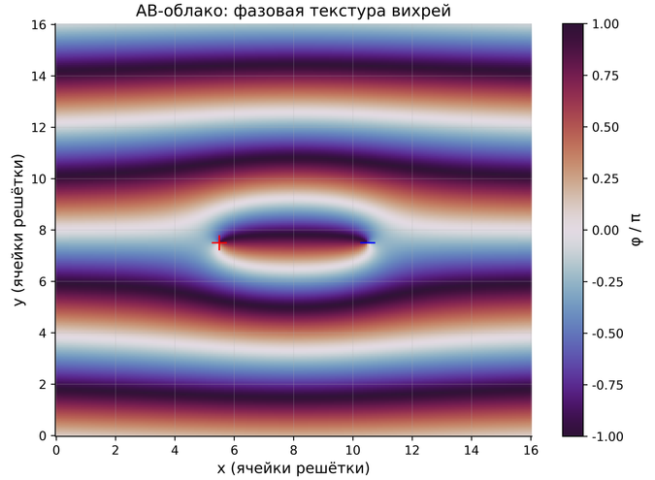
ЧТО ТАКОЕ AB-ОБЛАКО
AB-облако: решётка, фазы, вихри
H_{ij} = −exp(iφ_{ij})
φ_{ij} = 2πα·j + Σ_{k} q_{k}·[arg(r_{i}−r_{k}) − arg(r_{j}−r_{k})] + φ^строка
01
Калибровка Ландау: фаза столбца 2πα·j
02
Вихрь q_{k} закручивает фазу на 2πq_{k}
03
Дираковская нить: −2πq на пересекаемых связях — поток ровно 2πq через одну ячейку
Фазовое „облако" вихревой пары q=±1 поверх калибровки Ландау
04
Беспорядок W на узлах, фиксированное зерно RNG

Slide 4
:DIRAC VS :MONUMENTAL
Две калибровки фаз — главный вилок сюиты
:dirac
— явная нить
WARN
:monumental
— гладкая atan-модель
PASS
● Целые заряды калибровочно невидимы (Байерс–Янг)
● Матрица вещественная: τ(H)=0 → класс GOE
● ⟨r⟩ = 0.513 — потолок GOE, disorder не помогает
● Фазы комплексны при любом q
● τ(H) = 0.225 → нарушение T-симметрии
● ⟨r⟩ = 0.585 — полоса GUE
Мораль: калибровка фаз — часть физической спецификации. Все исторические расхождения версий сюиты объясняются этим вилком

Slide 5
ТОПОЛОГИЧЕСКИЕ ТЕОРЕМЫ
Топологический каркас: машинная точность
3.5·10⁻¹ⁱ
10⁻¹⁴ рад
4 нулевые моды при α=1/2
БАЙЕРС–ЯНГ
ДИРАКОВСКАЯ НИТЬ
САМОДУАЛЬНОСТЬ КОННА
целый заряд q=1 спектрально невидим; дробный q=0.3 даёт 0.342 (PASS)
макс. |поток| на 224 пустых ячейках (дираковская нить точна)
дефект E→−E: 1.4·10⁻¹ⁱ (PASS)
0.0
C₁ = 2
ХИРАЛЬНЫЙ ДЕФЕКТ
ЧИСЛО ЧЕРНА
ΓHΓ=−H при W=0; при W=4: 5.9·10⁻³
число Черна нижней зоны (Fukui–Hatsugai–Suzuki, 8×8 твистов)
Каждое число — отдельный тест с полным журналом; воспроизводится командой
julia ab_cloud_v19.jl --test N

Slide 6
ТЕСТ 33 · МНОГОРЕАЛИЗАЦИОННЫЙ БУТСТРАП
⟨r⟩ = 0.5848 ± 0.0260
PASS
GUE-цель 0.5992 → отклонение −2.4% · 95% ДИ [0.5588; 0.6108]
КОНФИГУРАЦИЯ
РЕАЛИЗАЦИИ
КОНТРОЛЬ (Q=0.3, ОТКРЫТЫЕ ГРАНИЦЫ)
тор 16×16 · N_v=2 · q=±1 · α=1/2 · W=4 · 3 реализации
real 1: 0.5639 ·
real 2: 0.5811 ·
real 3: 0.6094
⟨r⟩ = 0.4417 ± 0.0555
краевые состояния примешивают пуассоновскую компоненту
ОПОРНАЯ ШКАЛА
⟨r⟩ = 0.5848
Пуассон 0.3863
GOE 0.5307
GUE 0.5996

Slide 7
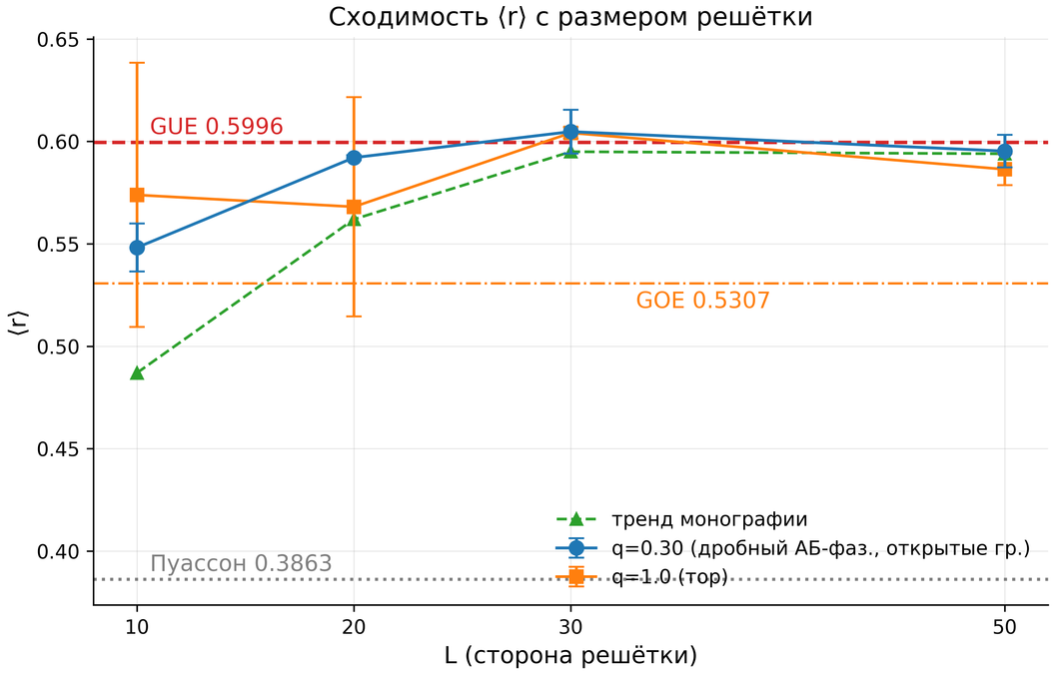
СКОЛЬЖЕНИЕ ПО РАЗМЕРАМ
Тест 34: сходимость с размером решётки
q=0.3 (открытые):
0.548 → 0.592 → 0.605 → 0.595
— монотонно
q=1 (тор):
0.574 → 0.568 → 0.604 → 0.586
L≥30:
плато ≈0.60 в двух стандартных ошибках от GUE
„Парадокс затухания" v13 снят: занижение было артефактом малых решёток и вещественной калибровки

Slide 8
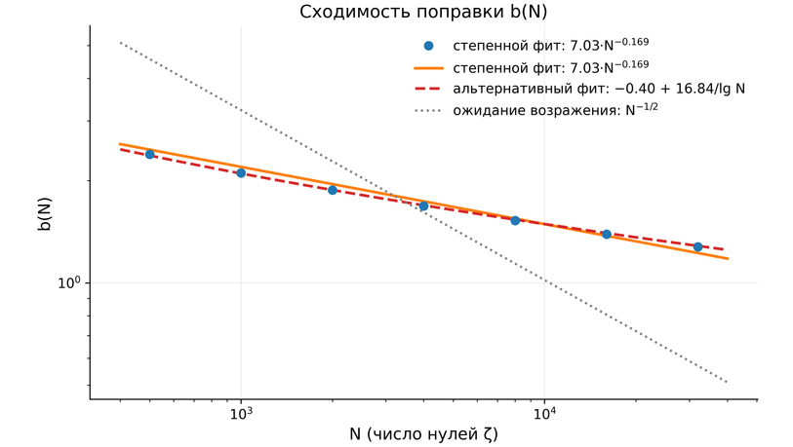
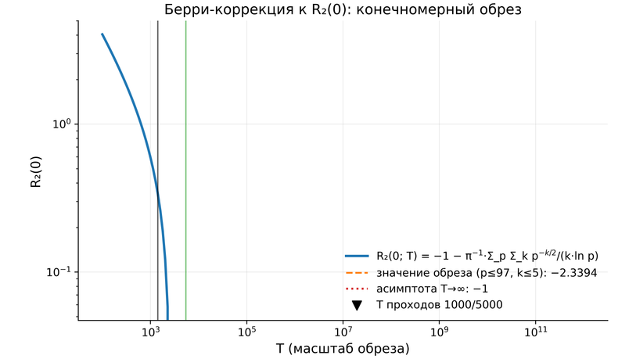
СЮИТА AB-ОБЛАКО · ТЕСТЫ 4–6, 11, 12
Конечновыборочные эффекты в ζ-статистике
b(N) ≈ 7.03·N^{−0.169}, R² = 0.99; лучше — 1/ln N: R² = 0.9999
R₂(0) с берри-обрезом: −2.3394, добавка ~T^{−1/2}
ТЕСТЫ 4–6, 11
ТЕСТ 12
Нули неотличимы от GUE-матрицы конечного размера
KS D = 0.088 при критич. 0.006, χ², A² — GUE отвергнут
двухвыборочный KS против GUE-матрицы 2000×2000: D = 0.041, p = 0.139 — НЕ отвергнут

Slide 9
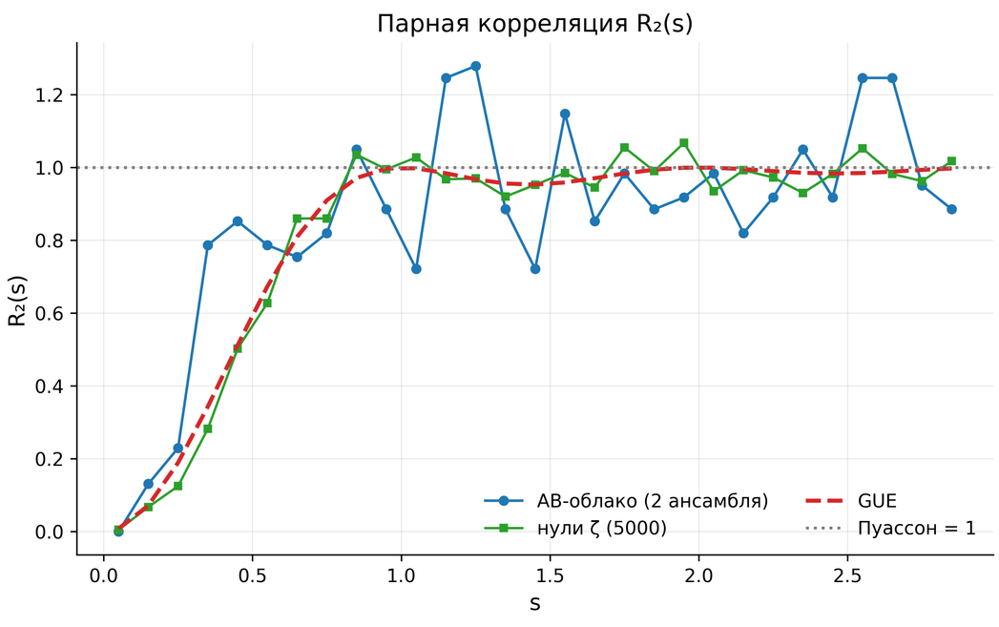
ТЕСТ 35 · МОНТГОМЕРИ
Прямое сравнение с нулями ζ
WARN
KS
D = 0.117 · p = 6.7·10⁻⁴
поточечного совпадения нет
КОРРЕЛЯЦИОННАЯ ДЫРА ВОСПРОИЗВЕДЕНА
R₂(0.05) ≤ 0.005
у обеих кривых
БЛИЖЕ К GUE, ЧЕМ К ПУАССОНУ
d_{GUE} = 0.140 < d_{Pois} = 0.227
⚖
Та же универсальность — да; тот же спектр — нет. Расстояние фиксируем числом, а не прилагательным

Slide 10
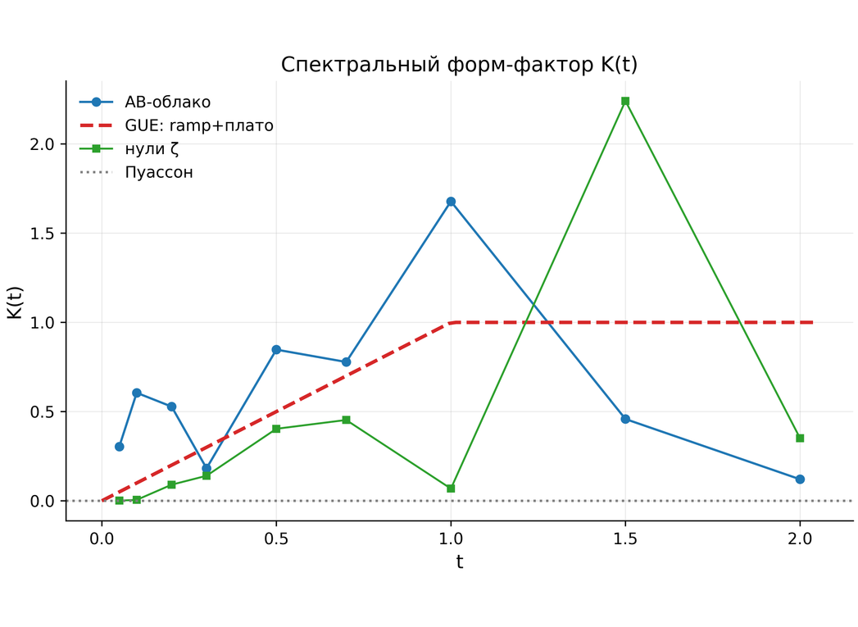
ТЕСТ 36 · ФОРМФАКТОР K(T)
Формфактор — пределы малых ансамблей
0.93
RMS к рампе GUE
WARN
RMS
порог PASS 0.30
0.018
Корреляция с теорией
WARN
corr
порог 0.50
0.86
Даже ζ-5000 даёт RMS 0.86 — жёсткие пороги откалиброваны под ≥3000 зазоров
ζ-5000
≥10⁴
Прогноз: PASS достижим при ансамбле ≥10⁴ зазоров (большие решётки × реализации × сдвиги вихрей)
зазоров

Slide 11
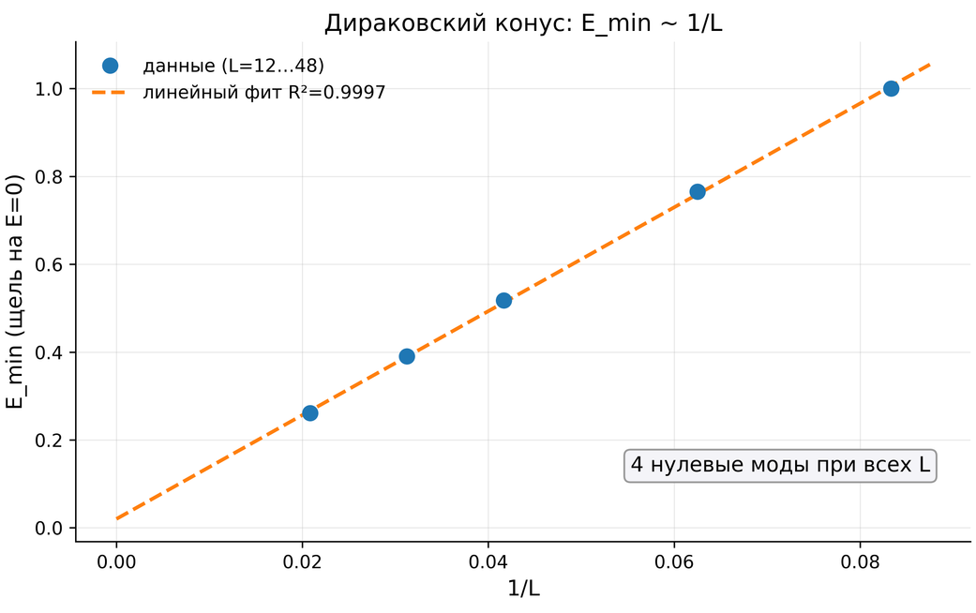
КРИТИЧЕСКАЯ ПРЯМАЯ Σ = 1/2
Дираковская динамика: конус, провал, скин-эффект
КОНУС
L = 12…48
E_{min} = 0.0202 + 11.83/L
R² = 0.9997 · 4 нулевые моды · v_{F} = b/2π ≈ 1.88
ПРОВАЛ DOS
α = 1/2
ρ = 0.010 против 0.200
при α = 0.4/0.6 — контраст 20×; критическая точка между холловскими фазами C₁ = +1/−1
ХАТАНО–НЕЛЬСОН
скин g = 0.322
σ = 0.5 → спектр веществен
σ = 0.7 → весь спектр комплексен (max|Im E| = 0.623)
σ = 1/2
Критическая прямая σ = 1/2 выделена трижды: самодуальность Конна + эрмитовость + дираковский провал

Slide 12
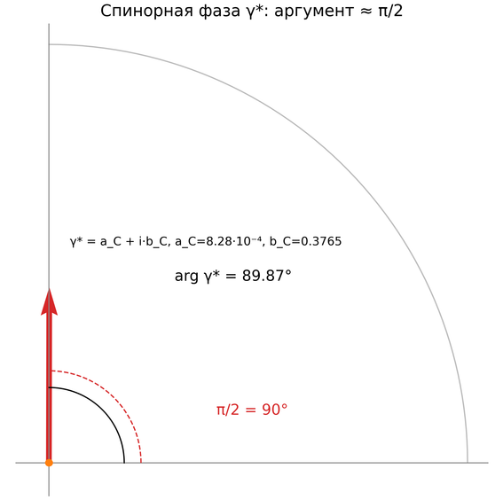
ТЕСТЫ 21 · 22 · 23 · ТОЧНЫЕ ТОЖДЕСТВА
Аналитические структуры: π/7
ТЕСТ 22
Φ_{AB} = 2π/14 = π/7
точное тождество для q/e = 1/14
ТЕСТ 21
γ* = a_{C} + i·b_{C}: a_{C} = (π/7)⁵/22 = 8.276·10⁻⁴, b_{C} = 2sin²(π/7) = 0.3765
→ arg γ* = 89.87° ≈ π/2
ТЕСТ 23
CF = exp(2πi/22)·exp(i·2.854·ln 22) = −0.950+0.312i, |CF| = 1
эмпирич. вход CF_hard → c_{AB} = 0.0206
PASS
Точность формул — машинная
ГИПОТЕЗА
Физическая интерпретация (Печчеи–Квинн, PSL(2,7)⊂Monster) — гипотеза: сюита не противоречит, но не доказывает

Slide 13
RELEASE NOTES · V19
Инфраструктура доверия
✦
FIX-R1
✓
FIX-R2
▤
FIX-R3 / R4
PDF-райтер MethodError → 37 ложных WARN и неработающий второй проход; исправлено типизацией списка строк
отказ любого формата отчёта больше не влияет на вердикт (try/catch вокруг _write_test_report!)
тест 28 (область видимости) и тест 18 (α·Ny∈ℤ, кратные 6)
⚡
FIX-R5
✓
Две системы вердиктов
быстрая проверка — ζ≤5000, без GIF, флаг --quick; реально оба прохода 16×16→32×32
ФОРМУЛЬНЫЕ
СТАТИСТИЧЕСКИЕ
машинные ε 10⁻¹²…10⁻¹⁶, бинарный PASS/FAIL
калиброванные полосы, PASS/WARN/FAIL
▣
Каждый запуск: каталог с логами, md/html/pdf/docx, PNG 600 dpi, SVG, GIF

Slide 14
ζ
ЗАКЛЮЧЕНИЕ · AB-ОБЛАКО КАК ФАЗОВЫЙ РЕЗОНАТОР
Выводы
ТОЧНОСТЬ
УНИВЕРСАЛЬНОСТЬ
потоки 10⁻¹⁴, Байерс–Янг 3.5·10⁻¹⁵, Конн 4 нулевые моды
⟨r⟩ = 0.585±0.026 → плато 0.595 при L≥30
доказано
GUE воспроизведён
ЧЕСТНОСТЬ
ДИНАМИКА
R₂ качественно совпадает, KS p = 6.7·10⁻⁴
конус R² = 0.9997, провал 20×, скин-эффект
расстояние измерено
критическая прямая σ = 1/2
AB-облако — фазовый резонатор с воспроизводимой GUE-статистикой: программа Гильберта–Поля как количественная, проверяемая программа
julia ab_cloud_v19.jl --test all · --quick · DOI 10.5281/zenodo.21825394

